Slide 1
단어 임베딩으로
문서 분류하기(2)

Slide 2
단어 임베딩으로 문서 분류하기(2)
핵심 컨셉
유의어가 많이 포함된 문장을 자동으로 추출한다
-> 1번이랑 다른 점? 레이블이 필요없음!!!! 대신 품질이 낮음 ㅎ

Slide 3
단어 임베딩으로 문서 분류하기(2)
핵심 컨셉
유의어가 많이 포함된 문장을 자동으로 추출한다
배터리
제 스마트폰 밧데리 효율 이 별로 안 좋아요
와 대박 변강쇠 베터리 ! !
발열 은 LTE 폰의 숙명 ㅠㅠ

Slide 4
단어 임베딩으로 문서 분류하기(2)
어떻게?
단어 임베딩 활용

Slide 5
단어 임베딩으로 문서 분류하기(2)
어떻게?
단어 임베딩 활용 : 의미가 비슷한 단어의 벡터는 가까운 곳에 몰려있다

Slide 6
단어 임베딩으로 문서 분류하기(2)
어떻게?
단어 임베딩 활용 : 의미가 비슷한 단어의 벡터는 가까운 곳에 몰려있다

Slide 7
단어 임베딩으로 문서 분류하기(2)
어떻게?
단어 임베딩 활용 : 의미가 비슷한 단어의 벡터는 가까운 곳에 몰려있다
유클리디안 거리!

Slide 8
단어 임베딩으로 문서 분류하기(2)
어떻게?
단어 임베딩 활용 : 의미가 비슷한 단어의 벡터는 가까운 곳에 몰려있다
유클리디안 거리 행렬 구축

Slide 9
단어 임베딩으로 문서 분류하기(2)
어떻게?
단어 임베딩 활용 : 의미가 비슷한 단어의 벡터는 가까운 곳에 몰려있다
유클리디안 거리 행렬 구축
구분 | 배터리 | 베터리 | 밧데리 | 디자인 | 디좌인
배터리 | 0 | 1 | 1.5 | 30 | 40

Slide 10
단어 임베딩으로 문서 분류하기(2)
어떻게?
단어 임베딩 활용 : 의미가 비슷한 단어의 벡터는 가까운 곳에 몰려있다
유클리디안 거리 행렬 구축
구분 | 배터리 | 베터리 | 밧데리 | 디자인 | 디좌인
배터리 | 0 | 1 | 1.5 | 30 | 40
디자인 | 100 | 200 | 201 | 0 | 10

Slide 11
단어 임베딩으로 문서 분류하기(2)
어떻게?
단어 임베딩 활용 : 의미가 비슷한 단어의 벡터는 가까운 곳에 몰려있다
유클리디안 거리 행렬 구축
그런데 쿼리 단어들마다 거리가 들쭉날쭉하다
구분 | 배터리 | 베터리 | 밧데리 | 디자인 | 디좌인
배터리 | 0 | 1 | 1.5 | 30 | 40
디자인 | 100 | 200 | 201 | 0 | 10

Slide 12
단어 임베딩으로 문서 분류하기(2)
어떻게?
단어 임베딩 활용 : 의미가 비슷한 단어의 벡터는 가까운 곳에 몰려있다
유클리디안 거리 행렬 구축
그런데 쿼리 단어들마다 거리가 들쭉날쭉하다 : 정규화(normalization) 시행
구분 | 배터리 | 베터리 | 밧데리 | 디자인 | 디좌인
배터리 | 1.00 | 0.94 | 0.86 | 0.01 | 0.001
디자인 | 0.01 | 0 | 0 | 1.00 | 0.13

Slide 13
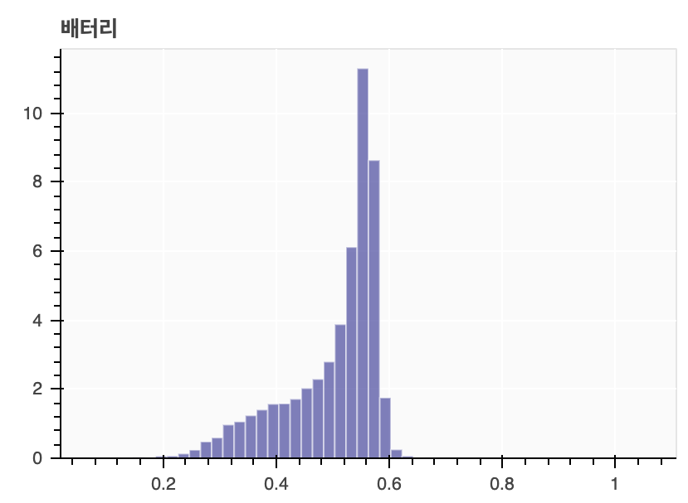
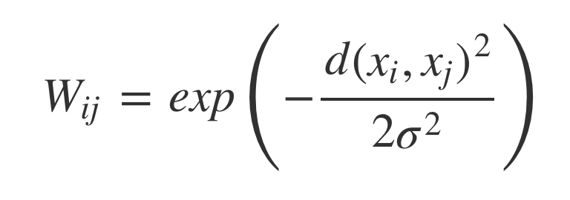
단어 임베딩으로 문서 분류하기(2)
정규화 방법
벡터 간 유클리디언 거리를 정규분포로!
(평균이 0.5인 정규 분포면 최고 낮은 점수가 0, 최고 높은 점수 1

Slide 14
단어 임베딩으로 문서 분류하기(2)
가중치 행렬로 문장별 스코어 구하기

Slide 15
단어 임베딩으로 문서 분류하기(2)
가중치 행렬로 문장별 스코어 구하기
발열 은 LTE 폰 의 숙명 ㅠㅠ

Slide 16
단어 임베딩으로 문서 분류하기(2)
가중치 행렬로 문장별 스코어 구하기
- 배터리 스코어 -> 행 벡터를 다 베터리 스코어로 만든 거 (스마트한 방법)
발열 은 LTE 폰 의 숙명 ㅠㅠ
0.9+0.1+0.01+0.01+0.02+0.03+0.01 ->싹 더하면 이 문장이 배터리 스코어가 됨

Slide 17
단어 임베딩으로 문서 분류하기(2)
가중치 행렬로 문장별 스코어 구하기
조금 더 스마트하게 할 수 있는 방법은 없을까?

Slide 18

단어 임베딩으로 문서 분류하기(2)
가중치 행렬로 문장별 스코어 구하기
조금 더 스마트하게 할 수 있는 방법은 없을까? : Document-Term Matrix와 내적
구분 | 빈도
발열 | 1
의 | 1
… | …
숙명 | 1
디좌인 | 0
구분 | 발열 | 의 | … | 숙명 | 디좌인
배터리 | 0.9 | 0.02 | … | 0.01 | 0.001
$$×$$
Notes:
배터리 스코어와 직접 대응하는 document-term matrix를 만들어서 내적

